Slide 1


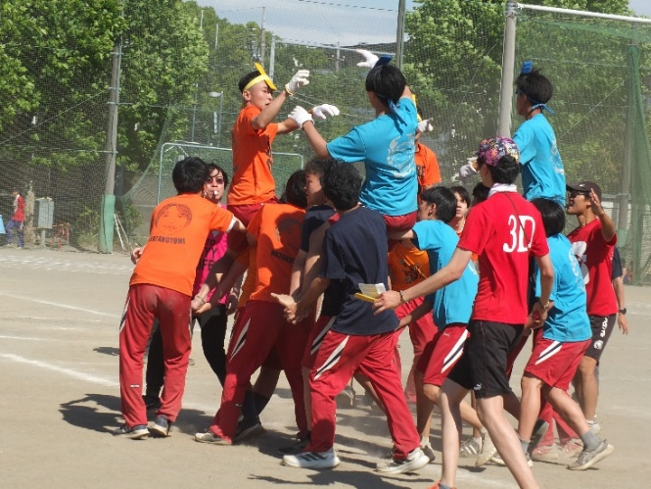
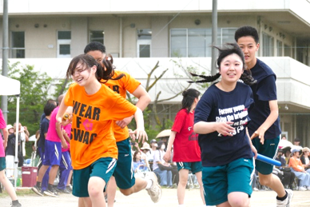
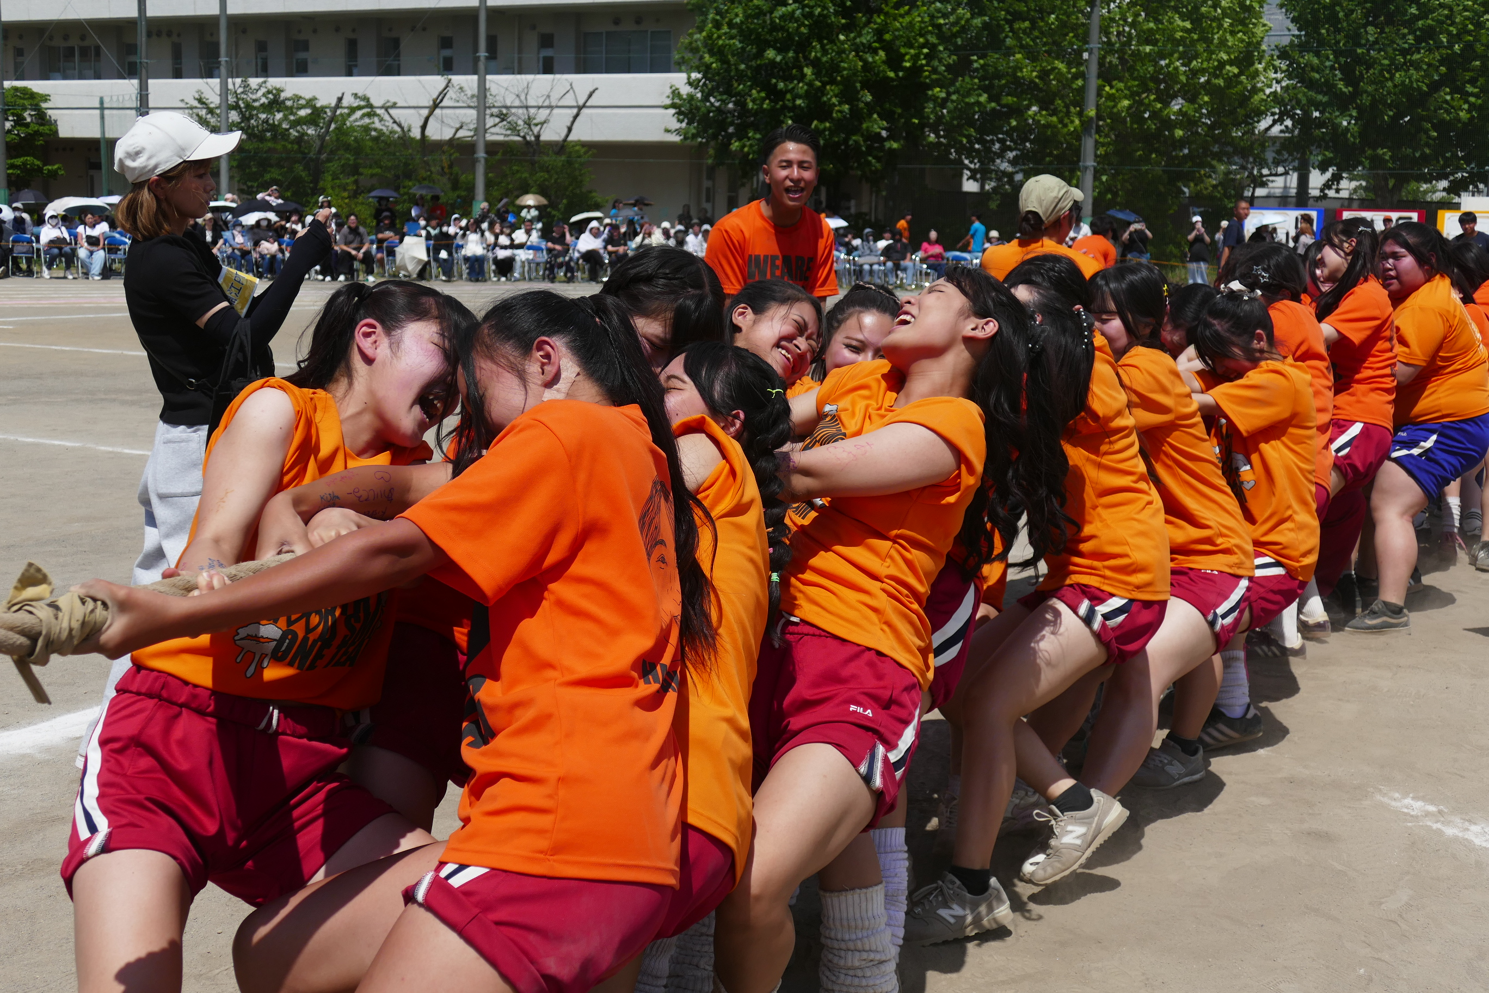
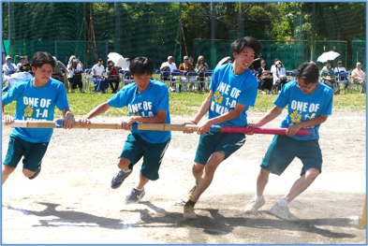
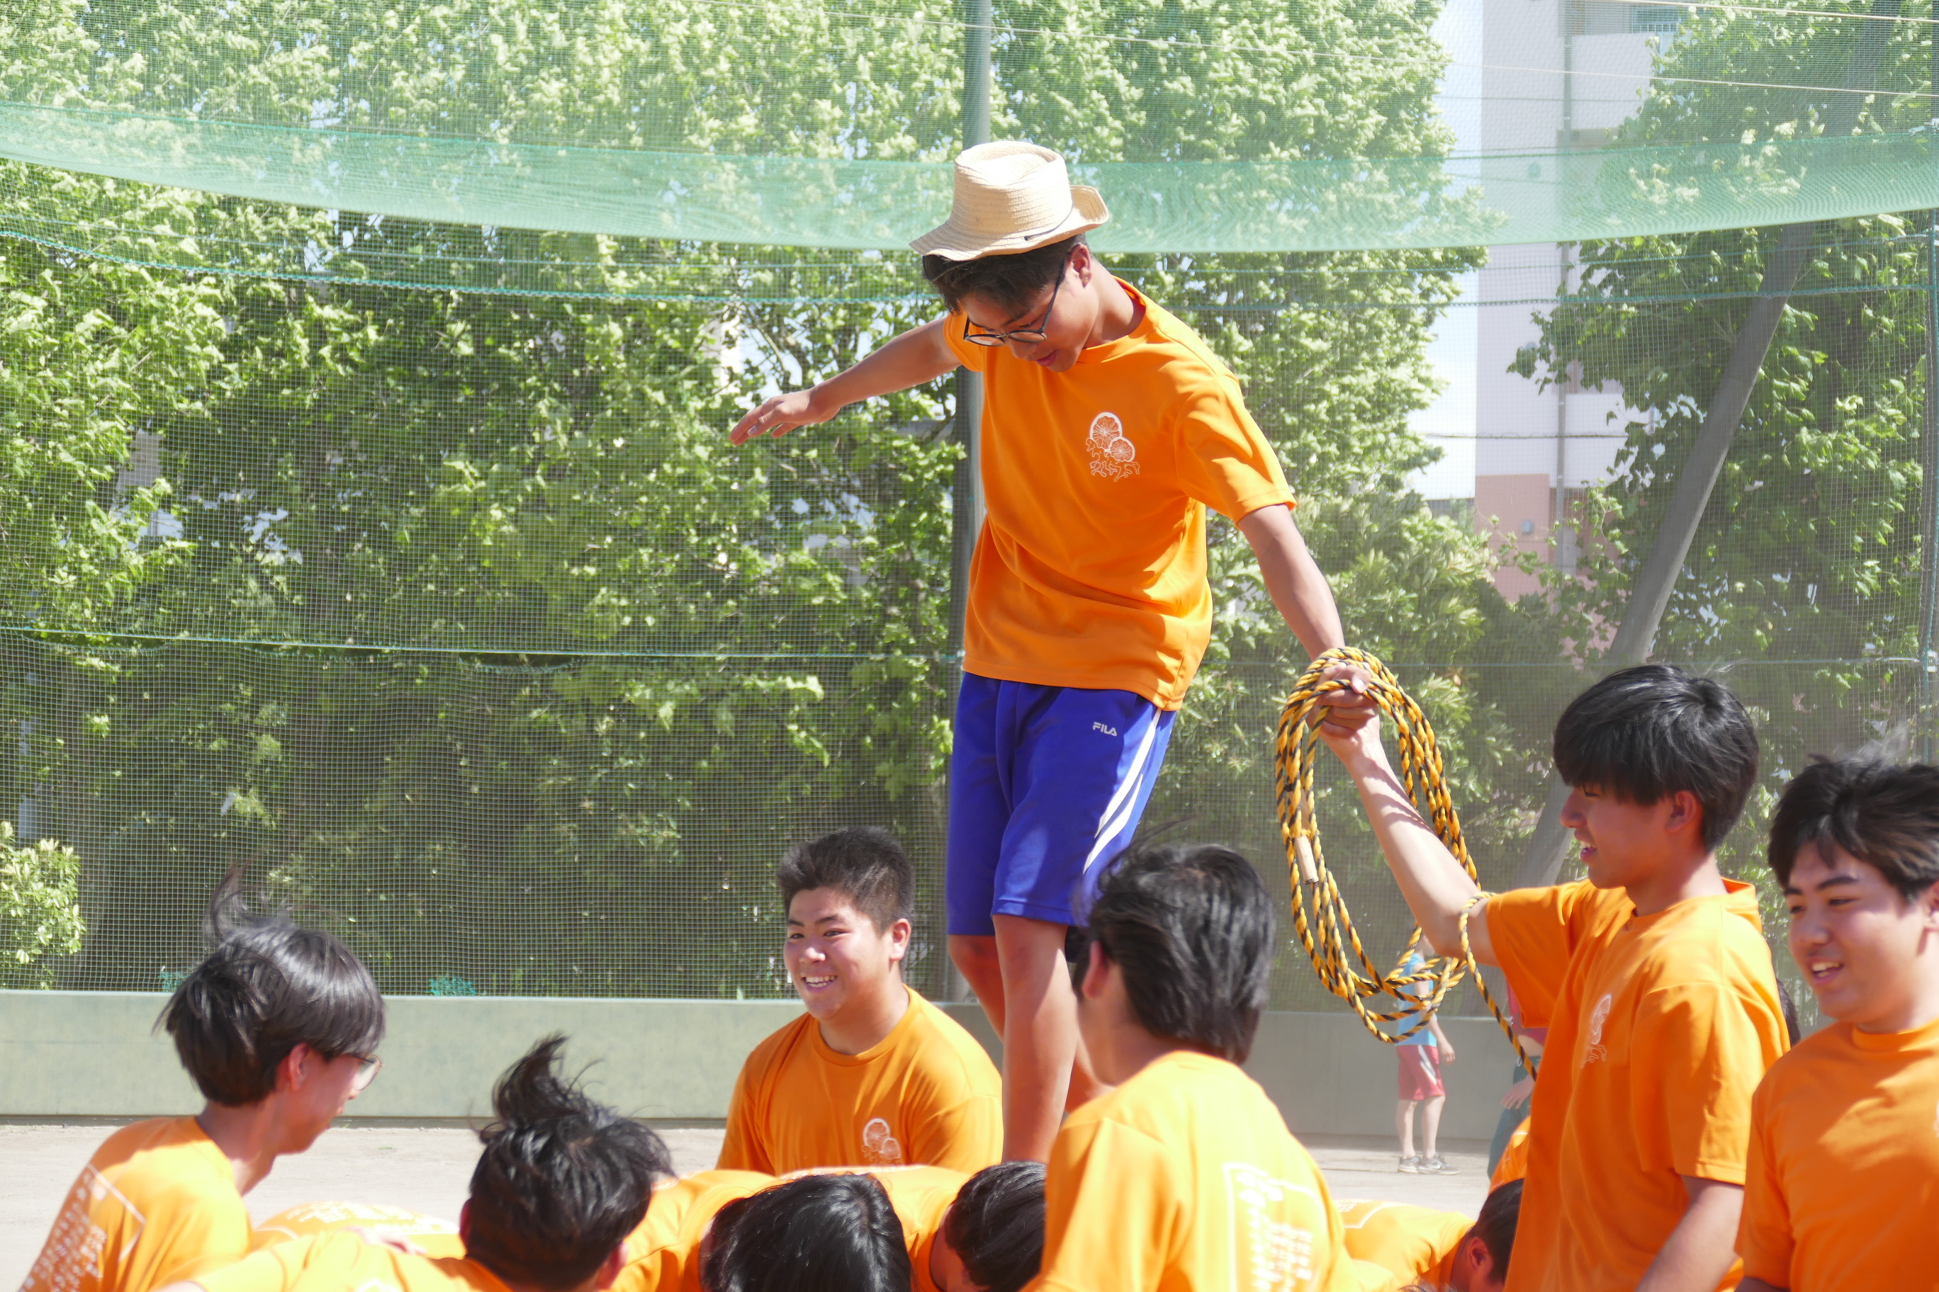
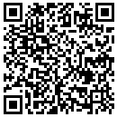
淵 高 だ よ り
東京都立淵江高等学校
所 在 地：〒121-0063 東京都足立区東保木間二丁目10番1号
TEL：03-3885-6971 FAX：03-3860-1308 HP：https://www.metro.ed.jp/fuchie-h/
令 和 ８ 年 ７月 １０日 発 行
第二号
第５６回 体育祭が行われました!!
左上：３年騎馬戦 左下①：１年台風の目
②：２年インディー
当初懸念されていた雨雲が逸れ、3年振りに予定日当日に体育祭を開催することができました。時折強風と砂塵混じりのつむじ風が吹き上げましたが、真夏を思わせる強い陽差しの中で、淵高生の溢れるパワーがグラウンドに満ちていました。どの競技種目でも仲間と一緒に一瞬一瞬を精いっぱい取組み、結果よりもやる気を大切にする生徒の姿が見られ、淵高生としての団結力も一層高まりました。今年は７年振りに応援団が復活し、実行委員会や３年生が中心となって感動ある体育祭を成功に導くことができました。
ご参観くださいました、ご来賓、保護者の皆様並びに運営にご協力いただきました地域の皆様、ありがとうございました。
【令和８年度 学校見学会（夏季休業中）日程】
７月２１日（火）～７月３１日（金）の平日９日間
８月１８日（火）～８月２８日（金）の平日９日間
受付 9:30～／ 見学会 10:00～
お申込はこちら▶

Slide 2
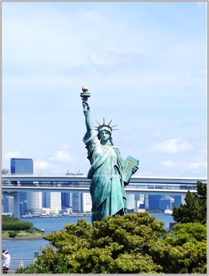
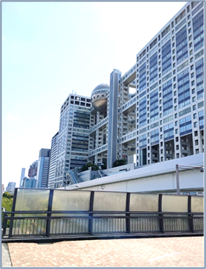
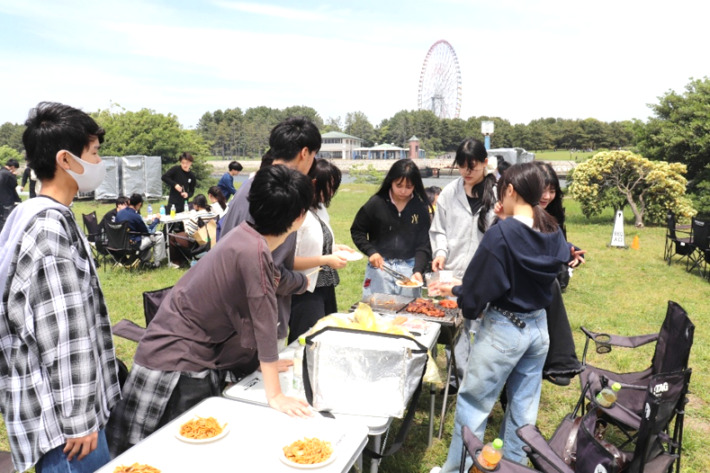
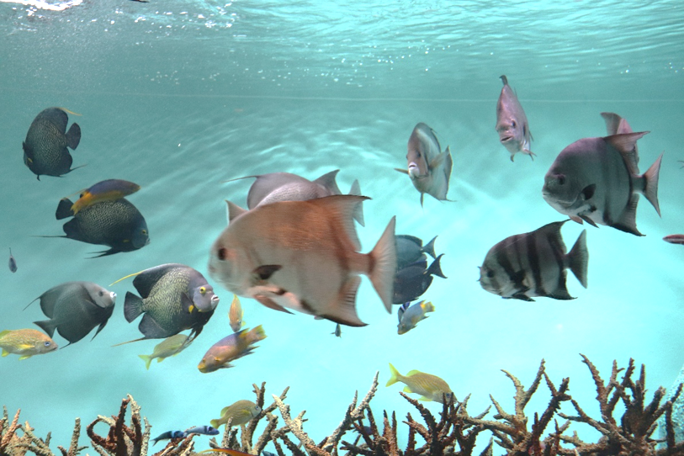
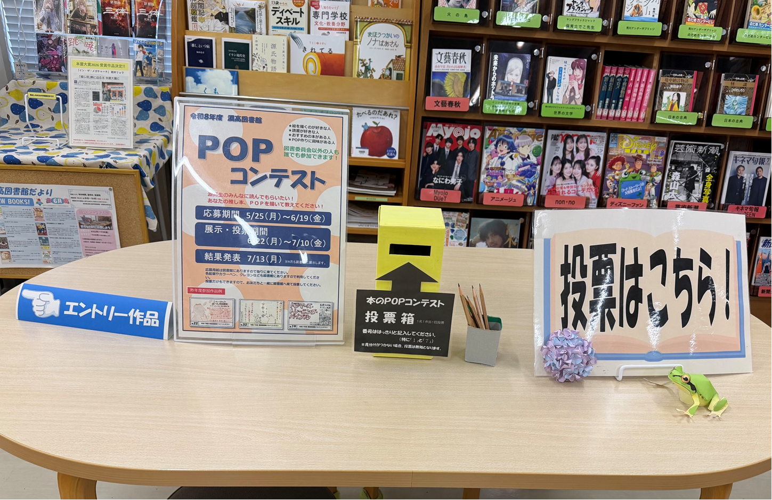
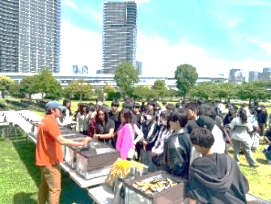
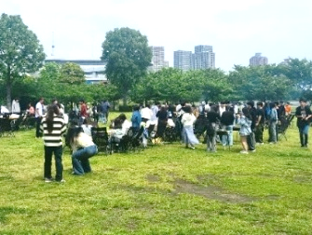
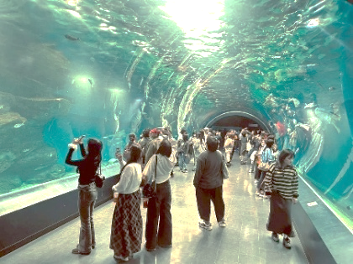
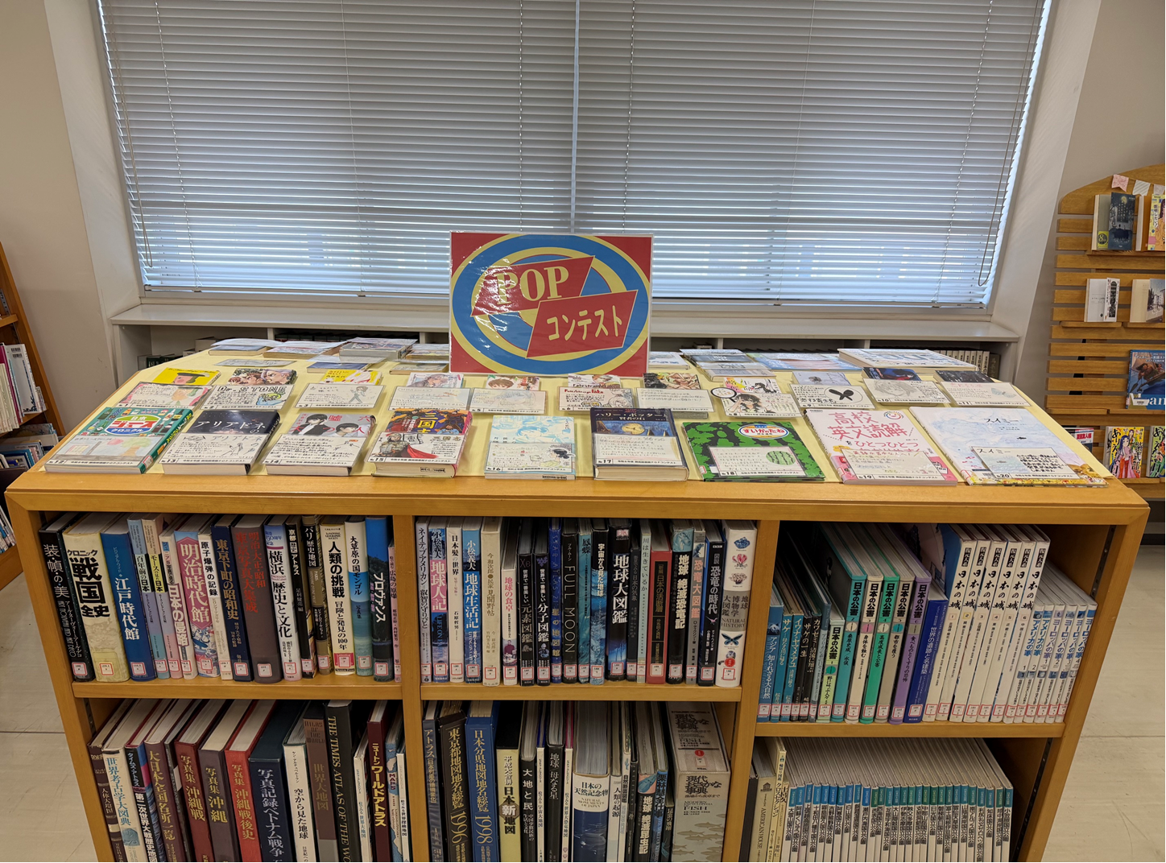
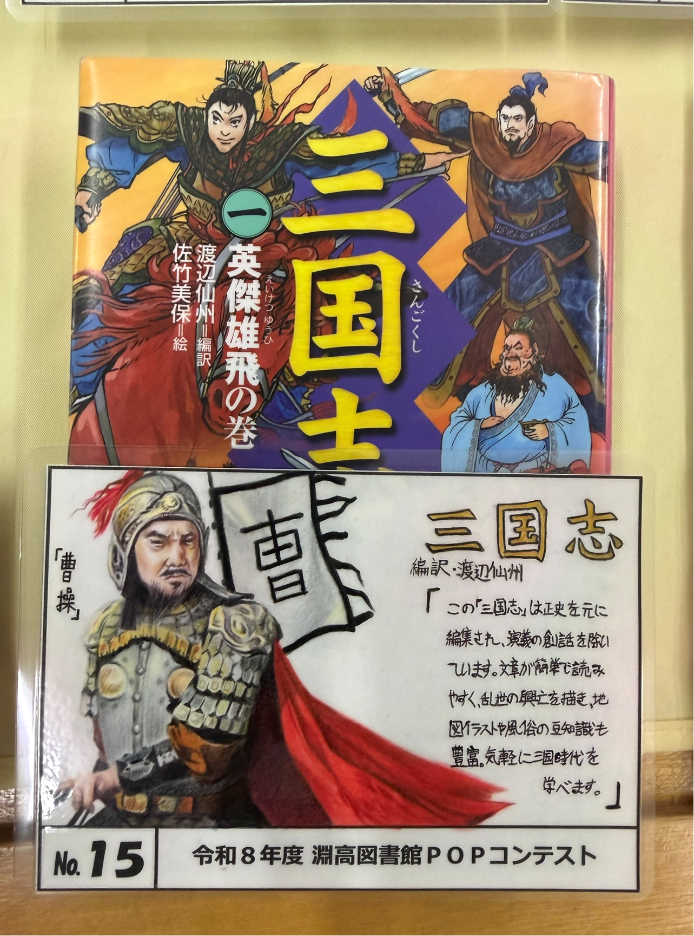
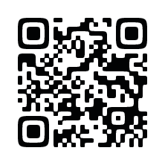
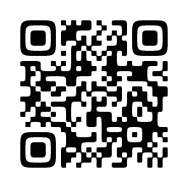
4/28、校外学習を行いました。
１学年
２学年
校外学習は葛西臨海公園、学校
から公園までの往復のバスの中で、クラスの仲間と互いを知ることができました。水族館の見学では、生徒たちはマグロやサメの回遊に圧倒され、ペンギンのかわいらしい姿に笑顔を浮かべていました。お昼は砂浜でバーベキューを楽しみました。その後、砂浜で思い思いに写真を撮影したり、観覧車に乗ったりして仲間と友情を深めることができました。
１１月の修学旅行に向けて、班別
に自分たちで行動計画を立てて「東京都内巡り」を行いました。班別行動をする中で、公衆道徳やマナーを体得できました。
３学年
東京臨海広域公園では、マッチを
使って着火体験を行いました。
なかなか火が点かず苦労した班もありましたが、スタッフの力も借りながら火を点けることができ、青空の下、全員がバーベキューをすることができました。その後品川に移動して水族館を見学しました。館内アトラクションやイルカショー、クラゲ展示など見どころがあり楽しむことができました。
図書館では
POPコンテスト開催中!!
今回の力作はこちら、何と手書きです!!
【お問い合わせは】
東京都立淵江高等学校
TEL：０３－３８８５－６９７１
FAX：０３－３８６０－１３０８
総務部担当までお願いします
本校ホームページ
Instagram

